Slide 1

“知识视界”视频教育资源库
使用指南
武汉缘来文化传播有限责任公司

Slide 2



CATALOGUE
1
“知识视界”视频教育资源库综述
2
资源库功能介绍
3
掌上知识视界平台简介

Slide 3
“知识视界”视频教育资源库综述

Slide 4
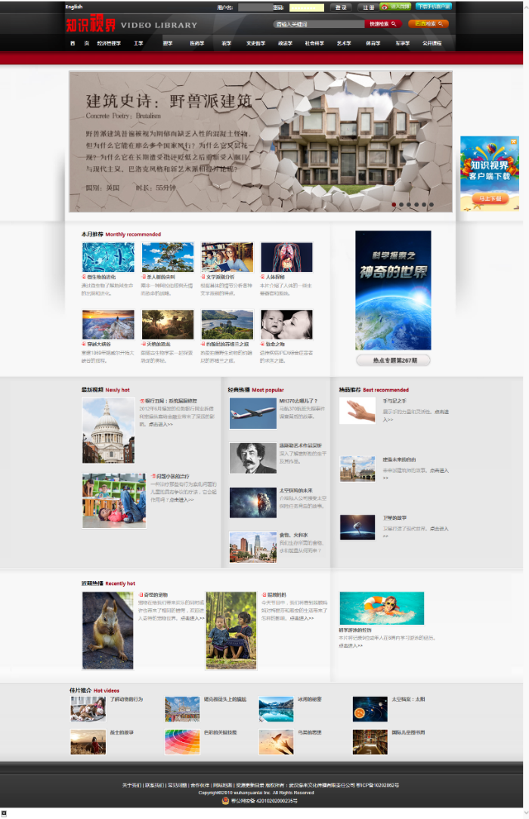
Platform Introduction 平台简介
“知识视界”视频教育资源库
平台网址：www.libvideo.com
“知识视界”视频教育资源库的内容源于欧美八个发达国家的全球顶尖科教节目制作中心（例如：Discovery、BBC ACTIVE、DW……）制作的专业视频资源，也是目前在高校提供的具备完全版权的非讲座类综合专业视频资源库，不仅能为教师的双语教学和教育研究提供优秀素材，还能为高校师生拓展专业外语知识提供地道外语视频。

Slide 5


Professional Classification 专业学科分类
“知识视界”视频教育资源库内容覆盖面广，按照专业学科分为经济管理学、工学、理学、医药学、农学、文史哲学、政法学、社会科学、艺术学、体育学、军事学等十一大分类。分类顺应高校双一流建设的需求，根据学科建设打造专业性科学教育视频资源，助力高校学生学习和教师教学研究。

Slide 6
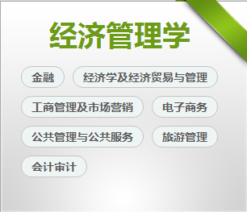
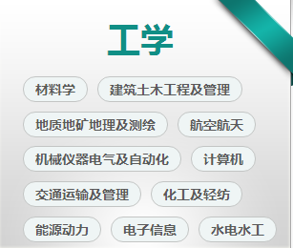
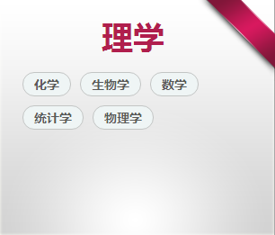
资源分类介绍

Slide 7
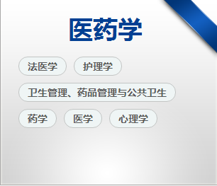
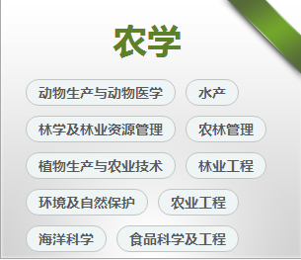
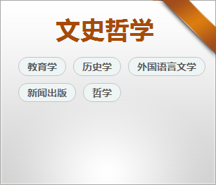
资源分类介绍

Slide 8


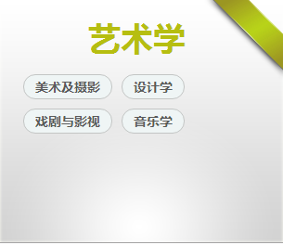
资源分类介绍

Slide 9


资源分类介绍

Slide 10
资源库功能介绍

Slide 11

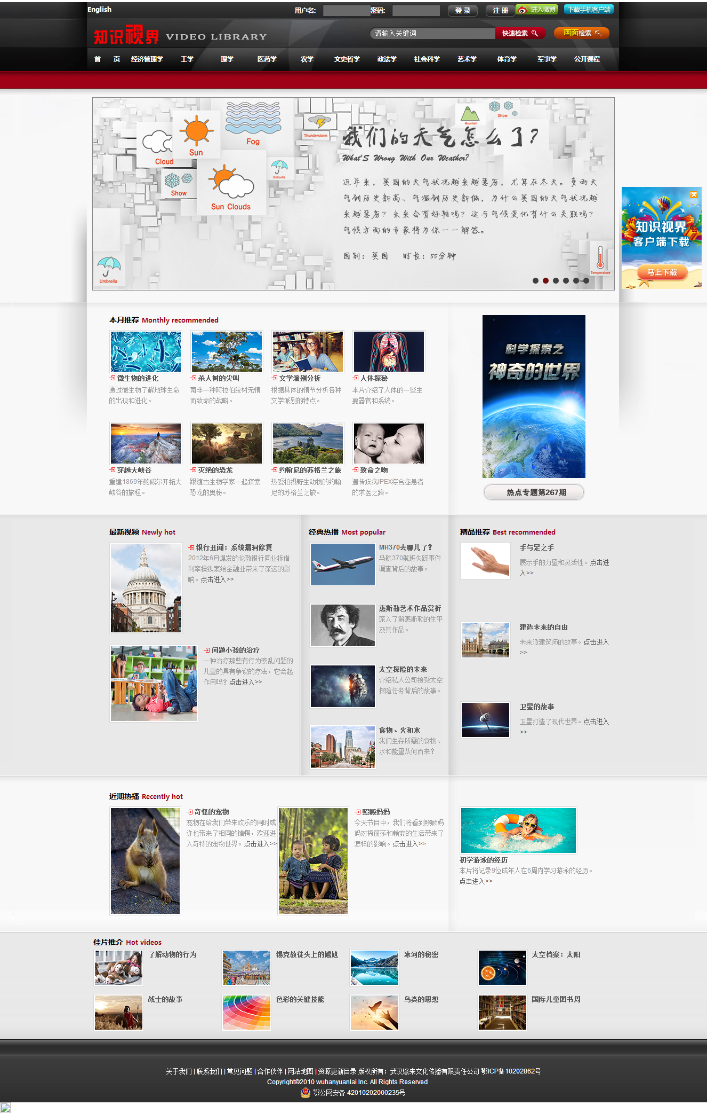
特色功能介绍
画面检索功能——该检索功能支持中英文双语词条检索，可以对节目的每一秒画面进行检索，使用户能方便快捷的在近百万个词条中检索到所需的画面内容。剪辑高级检索，然后输入关键词，选择画面检索。
双语外挂字幕功能——该功能是缘来文化自主开发，属国内首创。用户在观看时能够选择性调出节目相应的中英文字幕，同时还能有选择性的隐藏相应的中英文字幕，让用户欣赏精彩视频节目的同时还能学习地道的外语。
视频片段保存功能——通过时间码的指定来确定视频片段的起始时间，可直接保存到个人用户中心。登录用户中心可直接调用保存的视频片段，方便用户有效快捷的使用库中素材。

Slide 12
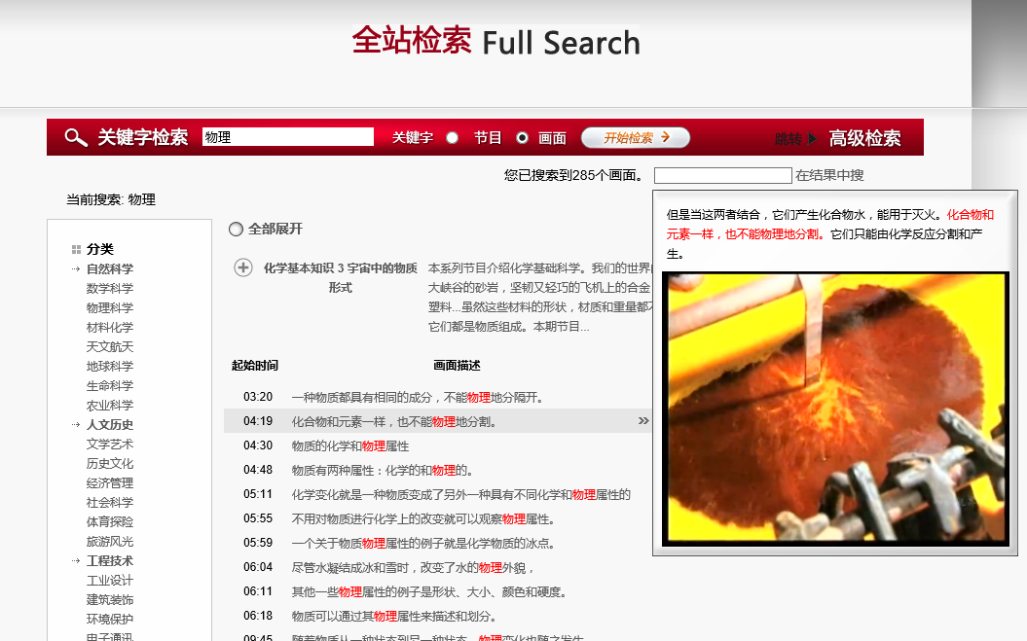
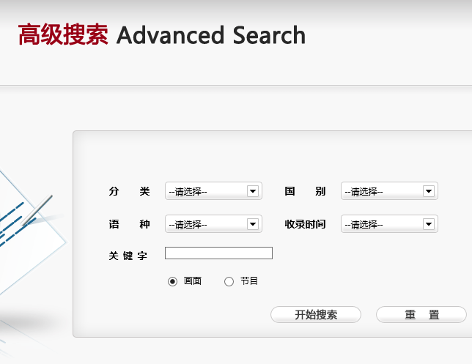
Picture Retrieval 画面检索
支持中英文双语词条检索，可以对节目的每一秒画面进行检索，使用户能方便快捷的在近百万个词条中检索到所需的画面内容。通过画面检索，用户可以不用浏览大量视频资源便可以快速找到感兴趣的视频镜头，同时还可以进行片段播放。

Slide 13




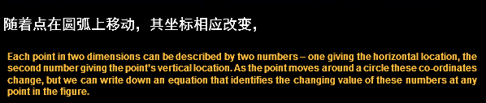
Bilingual Subtitles 中外文双语外挂字幕
用户在使用视频时能够选择性调出和隐藏字幕。中文字幕、外文字幕、双语字幕三种观看模式可随意选择。

Slide 14
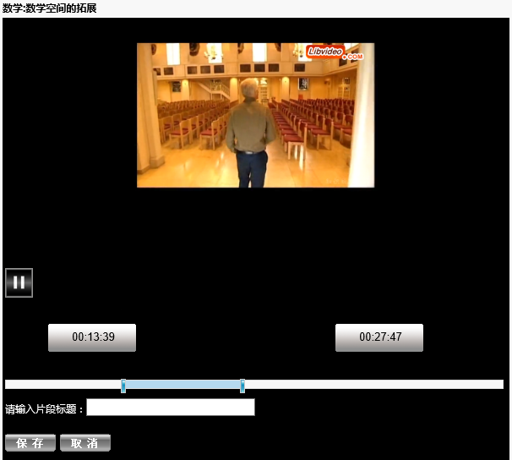
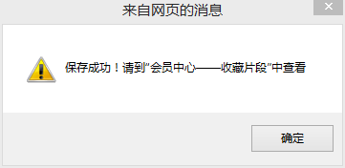

Fragment Preservation 播放系统支持片段保存
通过时间码的指定确定视频片段的起始时间，用户可将视频片段直接保存到个人用户中心，更加方便快捷地调用。

Slide 15


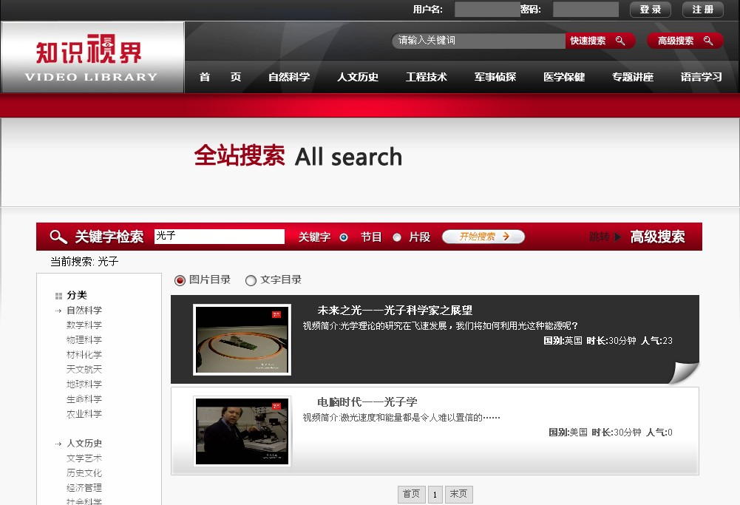
“知识视界”强大的平台功能-节目检索
通过输入关键字可以进行精准的节目检索和画面检索，输入关键
字-光子 为例
输入关键字-光子检索到的节目（包括标题，内容简介，时长与关键字）

Slide 16
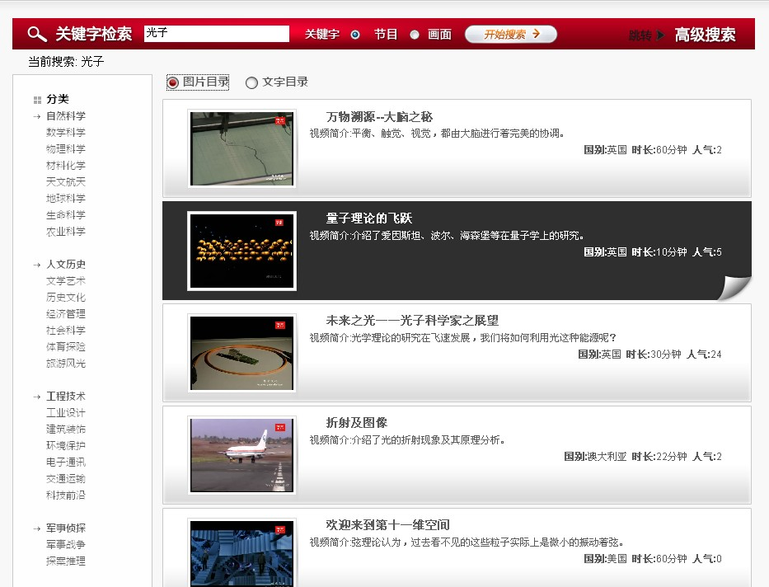
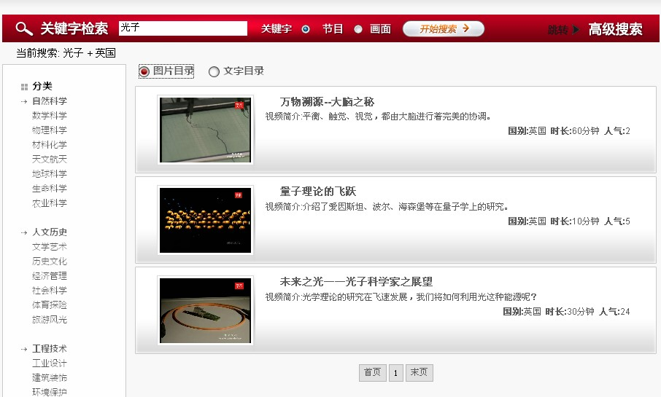
“知识视界”强大的平台功能-节目二次检索
国别
搜索出光子的结果还可根据左侧的设定条件（分类，语种，国别，收录时间）进行二次检索，并按照（关键字+设定条件）的模式显示出对应的搜索条件，如（光子+英国）或(光子+其他自设条件)

Slide 17
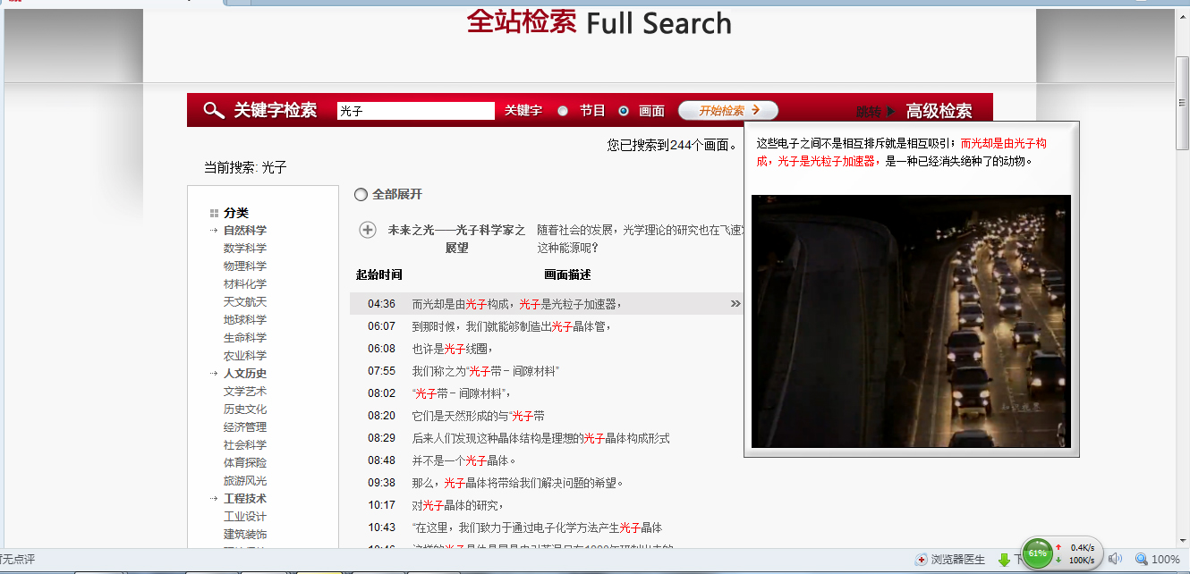
“知识视界”强大的平台功能-画面检索
输入关键字-光子，搜索到的画面结果，并能精确到具体一个节目中含有该关键字的时间点进行播放，并提供该时间点上下文对照的画面描述。该检索结果支持视频预览。（如上图）

Slide 18
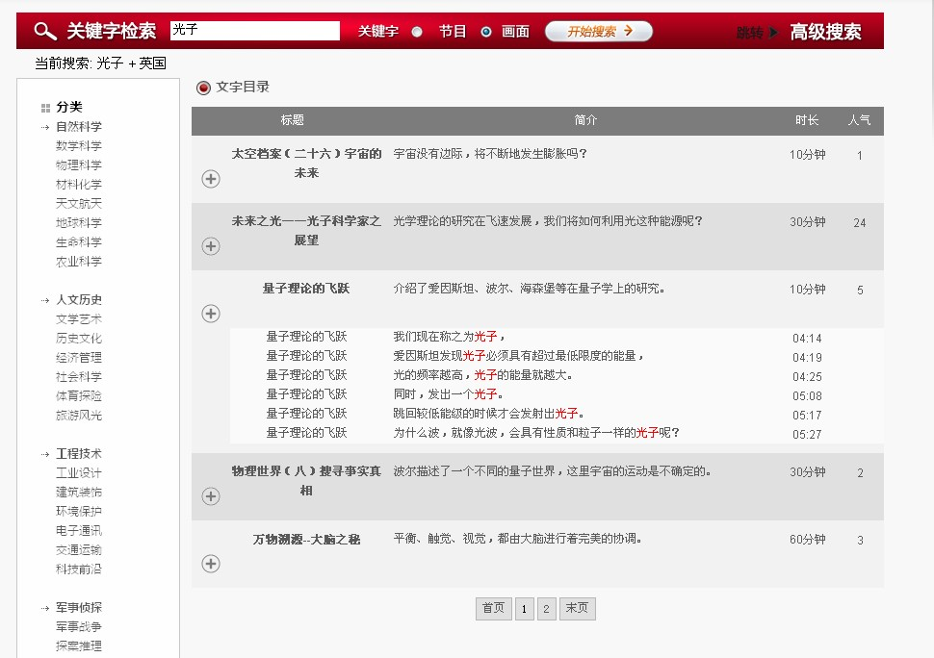
“知识视界”强大的平台功能-画面二次检索
同样地输入关键字-光子，可根据左侧的设定条件（分类，语种，国别，收录时间）进行画面二次检索，并按照（关键字+设定条件）的模式显示出对应的搜索条件，如（光子+自设条件）。

Slide 19
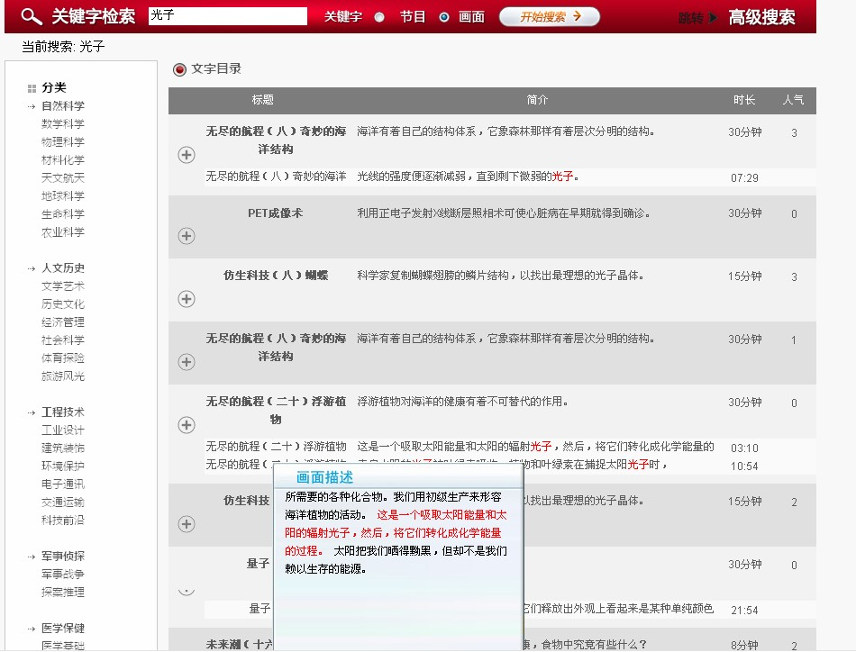
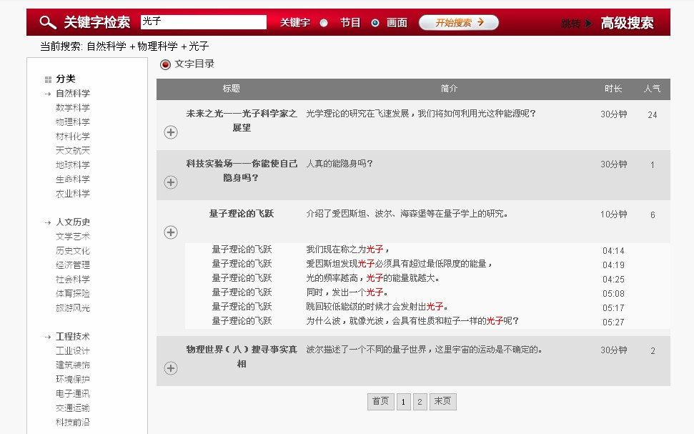
“知识视界”强大的平台功能-画面二次检索
物理科学
+光子
同样地输入关键字-光子，可根据左侧的设定条件（分类，语种，国别，收录时间）进行画面二次检索，并按照（关键字+设定条件）的模式显示出对应的搜索条件（光子+物理科学）。

Slide 20
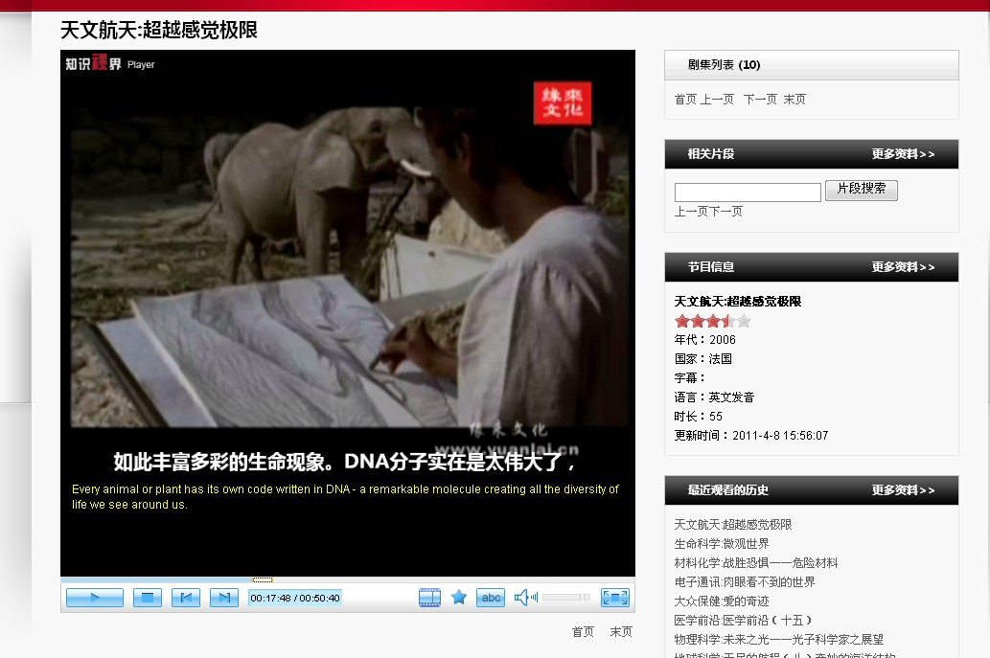
“知识视界”交互式播放窗口
中英文双语字幕切换。
强大的用户留言评分功能。
节目排行榜推荐功能。

Slide 21
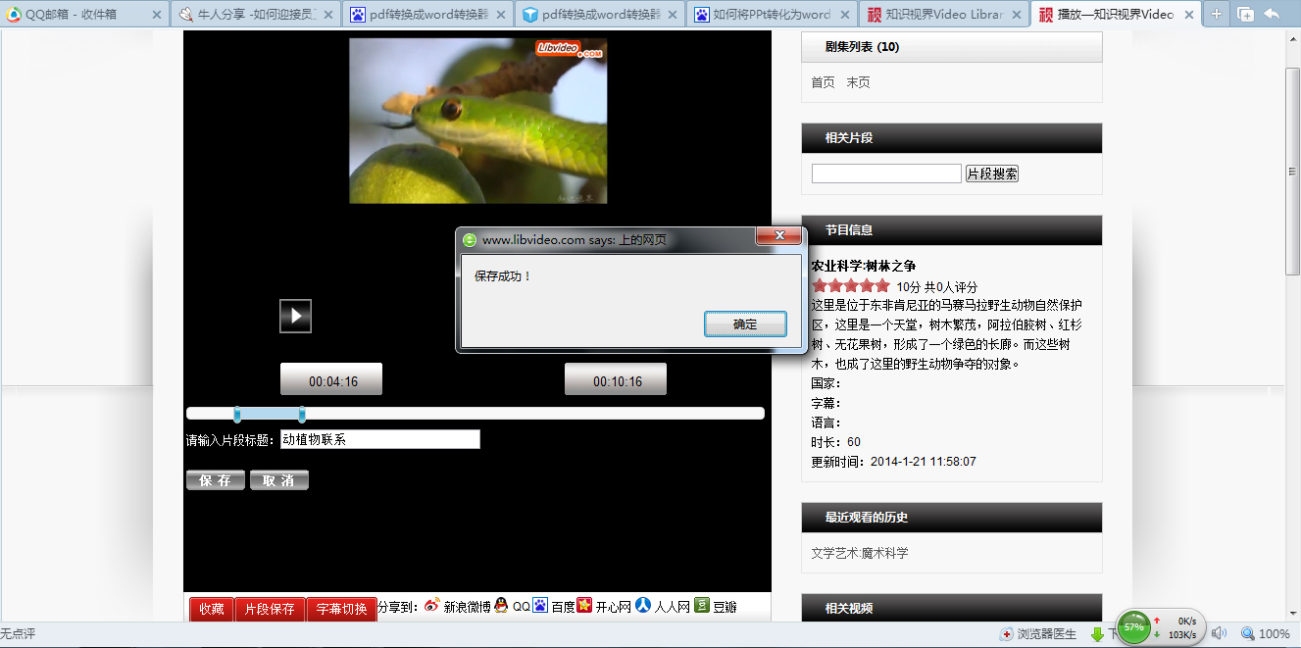
“知识视界”交互式视频片段截取窗口
控制首尾时间打点并对应时间点视频画面进行截取

Slide 22
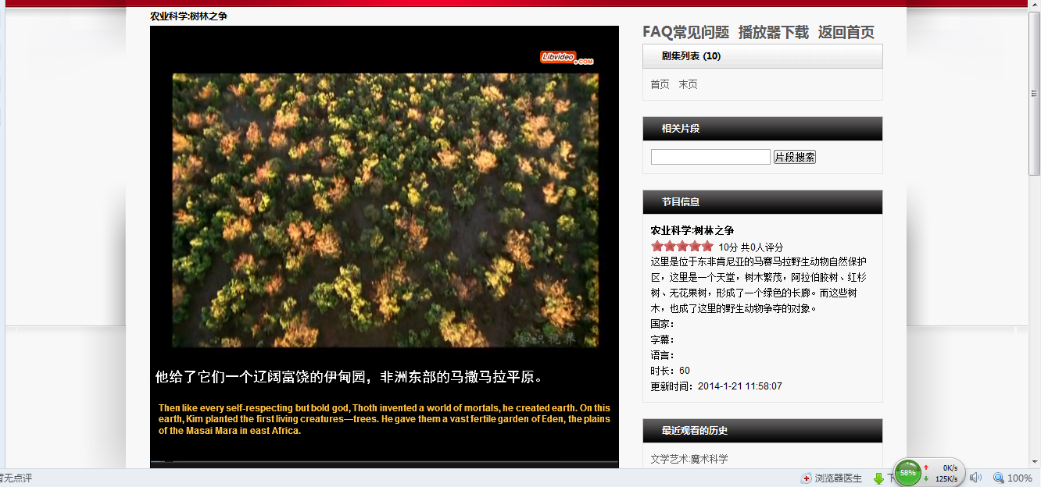
“知识视界”视频片段使用步骤
1、点击“返回首页”链接

Slide 23

“知识视界”视频片段使用步骤
2、首页登录窗口有“会员中心”链接入口

Slide 24
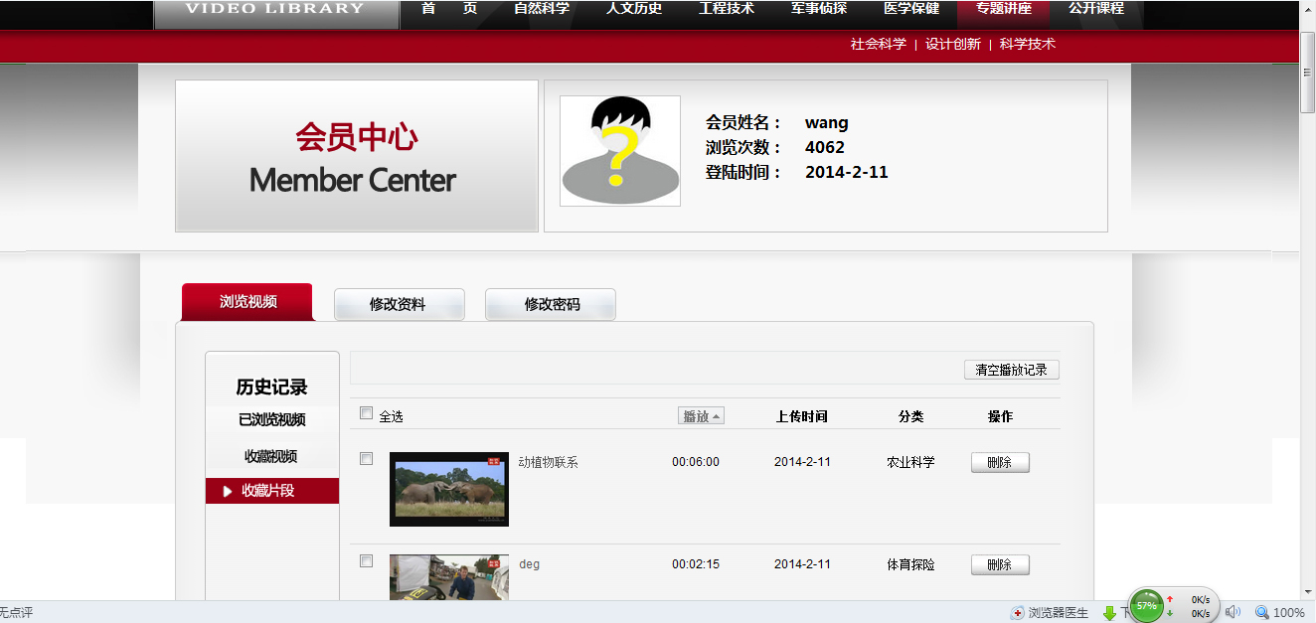
“知识视界”视频片段使用步骤
3、如下图，进入“会员中心”后选择收藏片段，您所收藏的片段在此栏目下，打开视频链接即可使用。

Slide 25

“知识视界”视频片段使用步骤
备注：如果您没有会员中心的登录用户名，请先注册，注册的信息请保存好。注册步骤如下：
1、点击首页登录框旁边的“注册”链接。

Slide 26
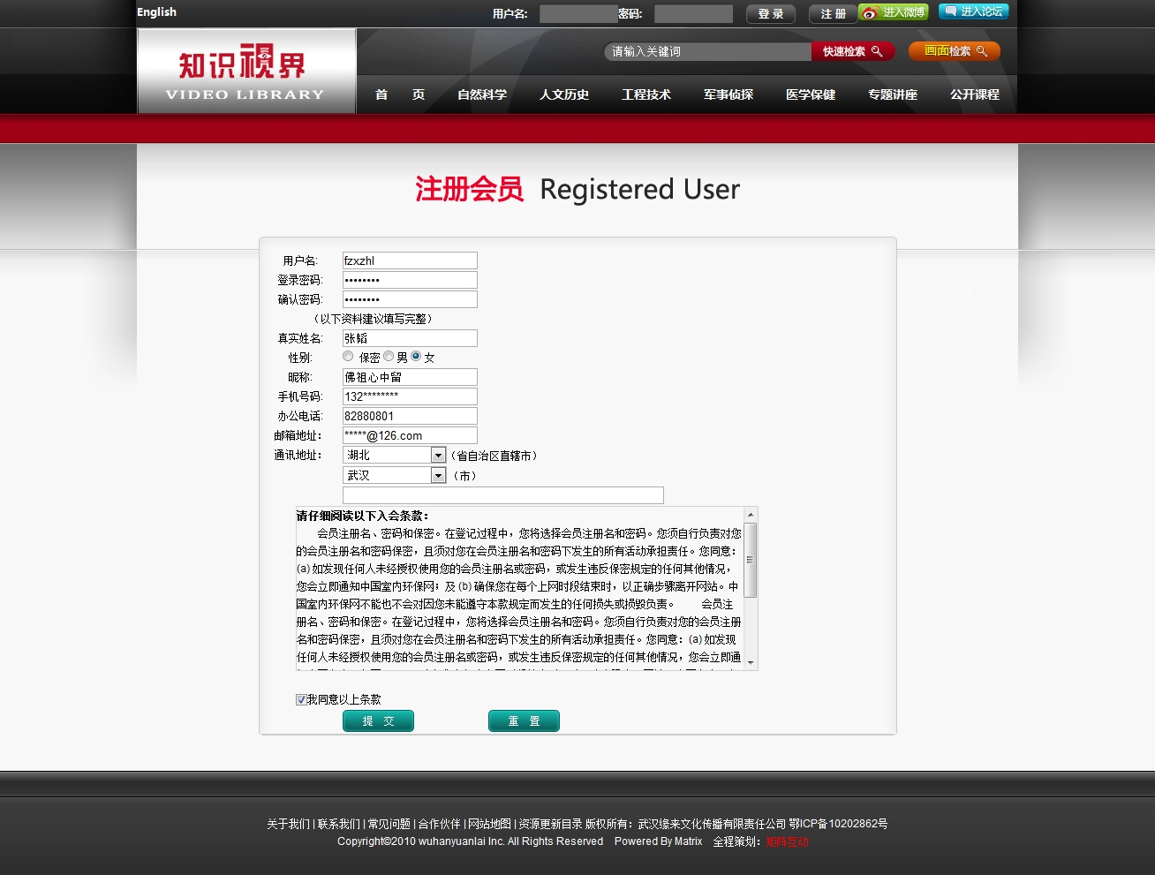
“知识视界”视频片段使用步骤
2、填写注册信息，点确定。注册成功后所有保存的视频和片段均可从会员中心获取

Slide 27

“知识视界”播放相关内容窗口
节目信息
提供节目内容，国别，时长，语言等关键字的相关信息。
最近观看历史
提供最近用户观看的视频或者画面的历史记录，方便查找。

Slide 28
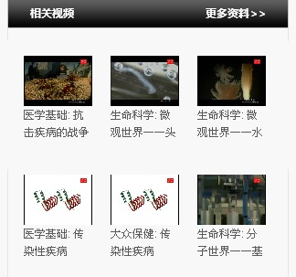
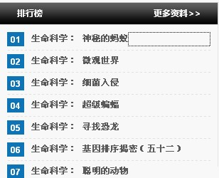
“知识视界”播放相关内容窗口
相关视频
提供与当前播放视频内容相关，关键字频度和匹配度相关的视频进行推荐，是用户对当前观看视频里知识点的扩展和延伸。
节目排行榜
对当前分类下的节目按照用户观看的热度和点击率来进行排行。

Slide 29
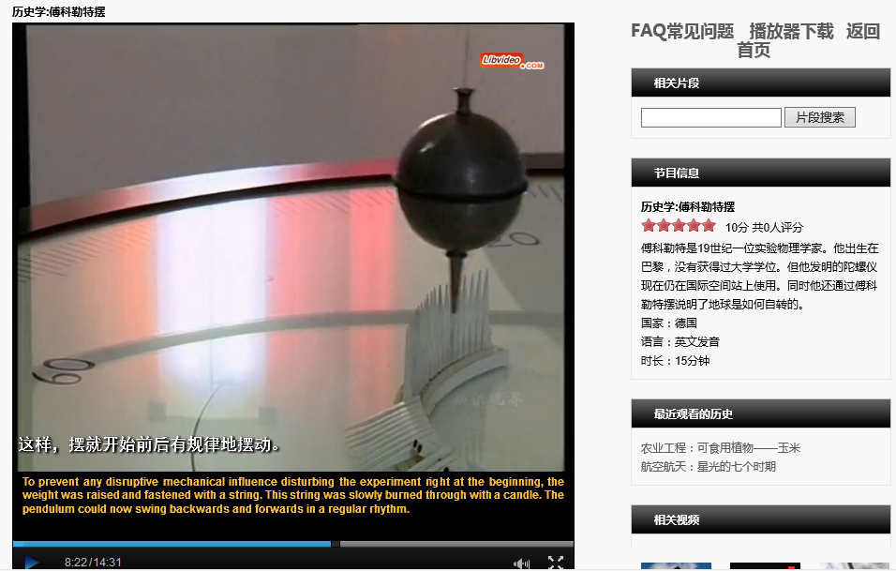
Case Of Cooperation 合作案例
华中科技大学机械学院：
龙老师将“傅科摆”在课间为学生播放，帮助学生理解地球自转的真实存在

Slide 30
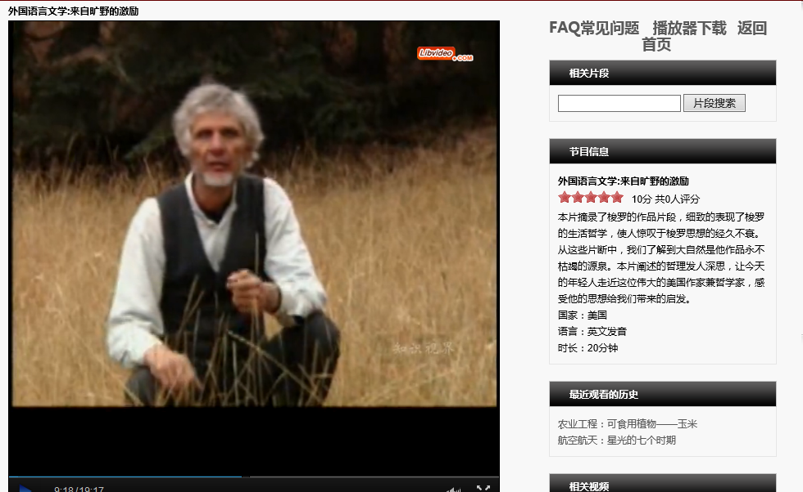
Case Of Cooperation 合作案例
北京大学外语学院：
张薇老师用“来自旷野的激励”在 “北京高校图书馆多媒体学术资源建设暨服务器共享空间研讨会”上发言，讲述资源合理利用对教学的帮助。

Slide 31
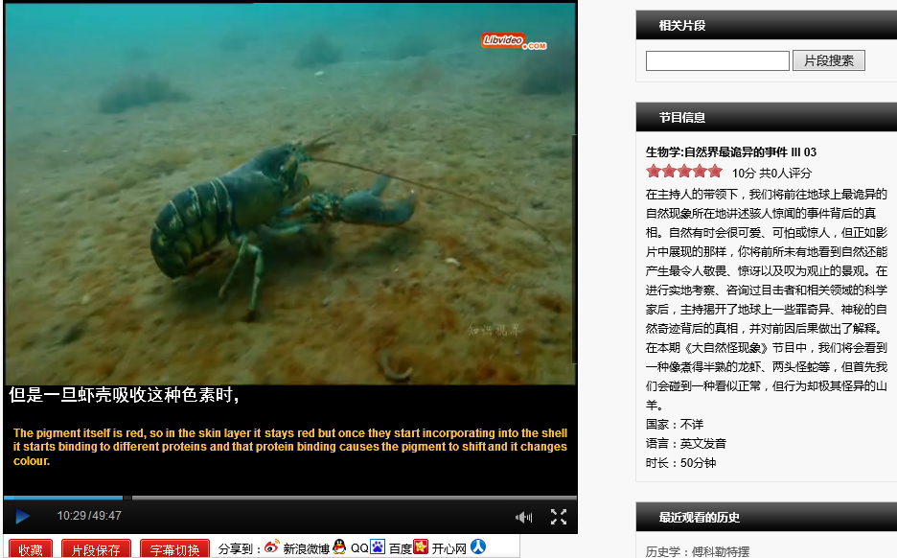
Case Of Cooperation 合作案例
武汉生物研究所：
“神奇的虾壳”为其研制新一代的减肥药起到了很好的启发作用，解决了研究中的瓶颈问题。

Slide 32
掌上知识视界平台简介
32

Slide 33

Platform Introduction 平台简介
掌上知识视界
平台网址：web.libvideo.com
手机端访问“知识视界”视频教育资源库www.libvideo.com，会自动跳转到移动版。
1、适应于手机、平板等移动设备，支持iOS、安卓、windows等操作系统，适用于各种尺寸移动终端。
2、涵盖经济管理学、工学、理学、医药学、农学、文史哲学、政法学、社会科学、艺术学、体育学、军事学等高校专业学科。
3、首页提供最新专题周刊，周刊每周更新，从专业科学的角度解读热门话题。
4、视频资源英文发音、中文字幕，是师生学习地道外语，开拓眼界、增长知识的好帮手。

Slide 34
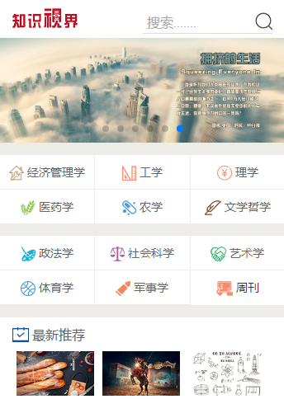
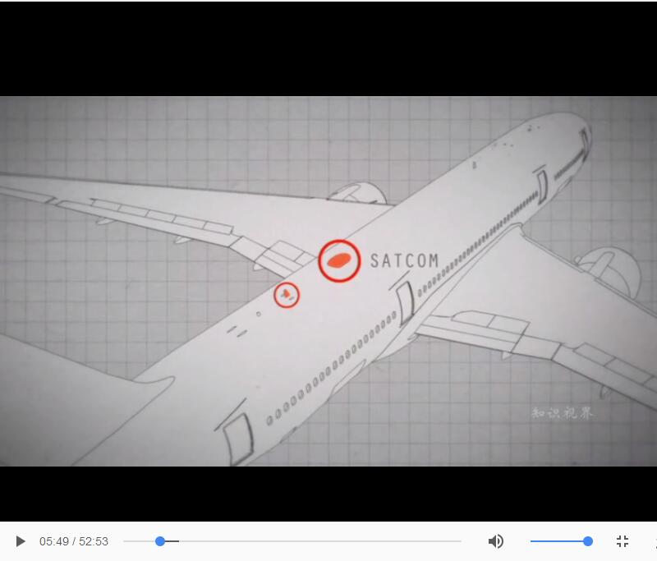

Slide 35
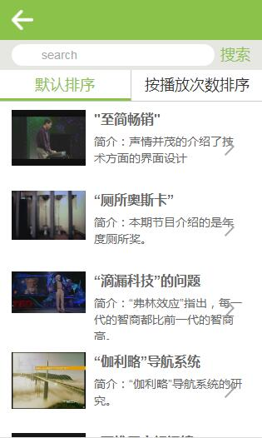
Platform Features 平台特色
热门视频排序，自定义搜索
按播放次数排序，观看最热门的视频。亦可选择默认排序，观看推荐视频。
万部科教大片，独家版权
这里有场面宏伟壮观的战争纪录片，有惊险刺激的科技侦探片，有超越时代的前沿科技片……目前读者可在线观看资源库中近一万多部精彩的科教大片。

Slide 36
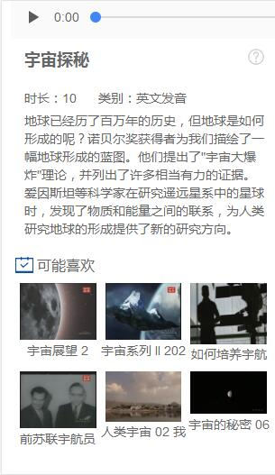
Platform Features 平台特色
大数据统计，定制推荐
根据读者的观看记录，定向推荐相关热门视频，了解更多精彩知识。
在线学习，知识宝库随身携带学习外语
精选国外优质知识短视频，无需内存下载安装，随时随地打开即学习，走哪学哪。

Slide 37
    THANK YOU
THANK YOU
武汉缘来文化传播有限责任公司

